Slide 1
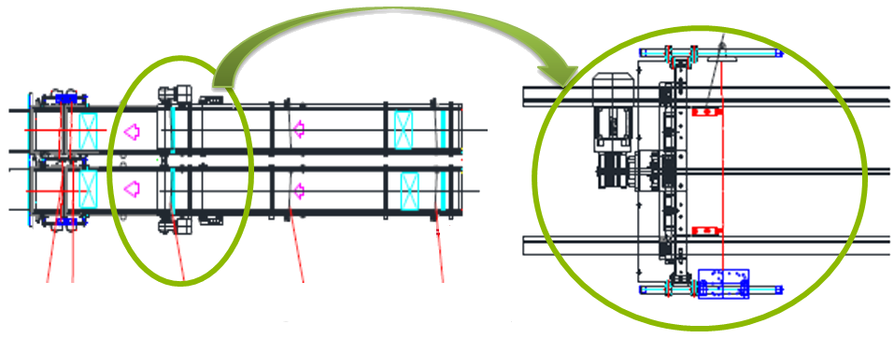
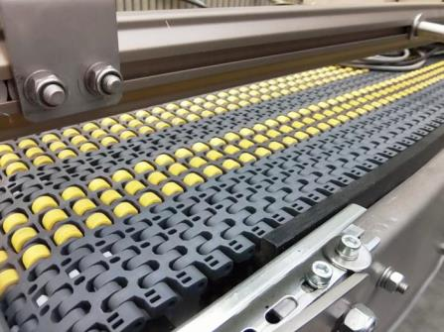
Weniger Ausfallzeiten und verbesserte Produktivität
Neuer Förderer mit Pufferung
NUTZEN UND VORTEILE
BESCHREIBUNG
Wartung
Widerstandsfähigere Kette ersetzt das alte Rollensystem.
Minimale Reibung und weniger Druck in der Pufferung.
Extrem reduzierte und vereinfachte Wartung des Förderers.
Dosierführungen werden nun lose gelassen, um jede Gefahr des Einlasses unsynchronisierter Gebinde zu vermeiden.
Flexibilität
Geeignet für Produkte mit unregelmäßigen oder Petaloid-Böden.
Schnellere und wiederholbare Einstellung der Führungen (standardmäßig Handradsystem oder optional automatisches System)
Produktivität
Geringere Dosierband-Alarmhäufigkeit.
Größere Funktionszuverlässigkeit. System weniger empfindlich gegenüber Gebindequalität und Fehlstopps. Geräuscharmer Betrieb
Einlaufgebindekontrolle wurde vom Dosierband in den Pufferförderer verlegt. Sicherheitsfotozellen für „gedrehte Gebinde“ sind im Pufferförderer installiert
Nutzen: Effizienz, Wartung
Ausstattung: Pal/Depal
Katalog-Code: EOL022

